Slide 1
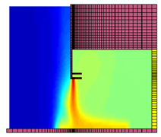
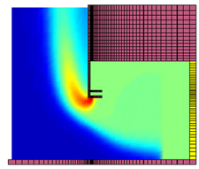
BIDDLE ILMAVERHOILLA PIENEMPI TEHONTARVE
Biddle oviverho - hyötysuhde 90 % Muu oviverho - hyötysuhde 50 %
Biddle CA2 ilmaverhon hyvän hyötysuhteen ansiosta (90 %) tarvittava lämmitysteho on jopa 5 kertaa pienempi kuin muilla oviverhoilla.
ILMAVERHOTYYPPI | TIIVIYS %
Vertikaalinen ylhäältä alaspäin puhaltava ilmaverho | 60
Vertikaalinen alhaalta ylöspäin puhaltava ilmaverho | 60
Horisontaalinen yhdeltä sivulta puhaltava ilmaverho | 55
Horisontaalinen kahdelta sivulta vastakkain puhaltava ilmaverho | 45

Slide 2
Ilmaverhon mitoituksen tulee aina lähteä oviaukon lämpöhävikin laskennasta. CA-laitteen teho- ja toimintavaatimukset mitoitetaan vallitsevissa oloissa perustuen lämpöhäviölaskelmaan.
Esimerkki:
Oviaukko 2,0 m * 2,5 m (5 m²)
Laskennallinen lämpöhäviö on noin
125 kW
Lämpöhäviöstä varataan n. 20 % ilmaverhokoneelle
Biddlen patentoidulla tekniikalla on 80 %
hyötysuhde, jolloin em. oviaukkoon riittää
25 kW ilmaverhokone.
Kilpailevat laitteet antavat max. 50 % hyötysuhteen,
jolloin ilmaverhokoneen tehon pitää
olla vähintään 62,5 kW.
Biddlen patentoidun
tekniikan ansiosta
kiinteistölle voidaan varata
2,5 kertaa pienemmät
lämmönsiirtimet, pumput
sekä putkistot.
HUOM! Jos käytetään
kilpailevia oviverhokoneita,
mitoitus pitää laskea
ja korjata niiden
hyötysuhteen mukaan.

